Slide 1

여행 안내서
장지혜

Slide 2
목차
기획의도
요구사항 정의
프로젝트 개요
서비스 개요
기술 상세
시연

Slide 3
기획의도
여행 정보 제공
-숙소
-관광지
-음식점
커뮤니티
- 후기 공유
- 동행 구하기
나만의 여행 지도 만들기

Slide 4
요구사항 명세서
RQ-ID | 화면명 | 요구사항명 | 요구사항 내용
RQ-0001 | 공통 | header 왼쪽 | 로그인하지 않은 상태에서 클릭했을 시 -회원가입,로그인을 보여준다. 로그인한 회원이 클릭했을 시 -마이페이지, 메시지, 알림, 로그아웃을 보여준다. -알림과 메시지가 새로 들어온게 있을 경우 빨간 점을 표시한다. - 읽지 않은 메세지의 개수를 표시한다.
RQ-0002 | 메세지 | 메세지 기능 | 화면 오른쪽에 메세지 기록을 보여준다. 오른쪽 메세지 기록에 표시되는 정보는 1:1 채팅일 경우 닉네임, 대화내용(150자까지), 마지막으로 채팅한 날짜이며 그룹채팅일 경우 닉네임 대신 채팅방 이름을 보여준다. 화면 왼쪽에 대화 내용과 메세지 입력창을 배치한다. + 버튼을 통해 친구 목록에 있는 사람과 새로운 채팅을 시작할 수 있다. 그룹 채팅시 새로운 사람을 초대할 수 있고 기존의 참여자는 채팅방을 나갈 수 있다. 채팅방을 나갈 경우 메세지 기록에서 history가 삭제된다. 메세지는 친구가 된 사람들에게만 보낼 수 있다. 친구 목록에서 친구의 닉네임을 클릭하여 메세지를 보낼 수 있다. 채팅방 이름을 따로 설정하지 않으면 멤버 닉네임이 타이틀로 설정된다.
RQ-0003 | 알림 | 알림 기능 | 친구 신청과 새로운 댓글을 알려준다. 알림 설정에서 사용자는 알림을 비활성화 할 수 있다. - 친구 신청 알림을 누르면 [친구 신청] 페이지로 이동, 댓글 알림을 누르면 해당 게시글로 이동한다.
RQ-0004 | 랜딩 페이지 | 상단 메뉴 구성 | [숙소]- '숙소 리스트' 또는 '숙소 검색'로 이동 [추천 여행지]-'여행지 리스트' 또는 '여행지 검색' 페이지로 이동 [나만의 여행 코스]- '나만의 여행 코스 만들기', '여행 후기' , '커뮤니티' 페이지로 이동할 수 있다.
RQ-0005 | 공통 | 검색 기능 | 입력값과 정확하게 일치 하지 않아도 해당 단어가 포함된 게시글을 보여준다.

Slide 8
프로젝트 개요
개발환경
Languages
Java, HTML, CSS, JS, Jquery
DB & Framework & Server
DB – MySQL workbench 8.0 CE, Framework - Spring Framework, Server – Apache Tomcat 9.0
Tools
Github, Eclipse
API
카카오맵 API, Jquery API
Notes:
Scarlett

Slide 9
프로젝트 개요
작업 일정
기간: 2월 14일 ~ 4월 15일
개발 진척도: 40%
Languages
 | 1주차 | 2주차 | 3주차 | 4주차 | 5주차 | 6주차 | 7주차 | 8주차 | 9주차
프로젝트 기획& 요구사항 명세서
데이터 베이스 설계 및 구현
프론트엔드 프로그래밍
백엔드 프로그래밍
테스트 및 디버그
Notes:
Scarlett

Slide 10
프로젝트 개요
시스템 구조
Service
ServiceImp
Client
DB
Controller
DAO
View
Server

Slide 11
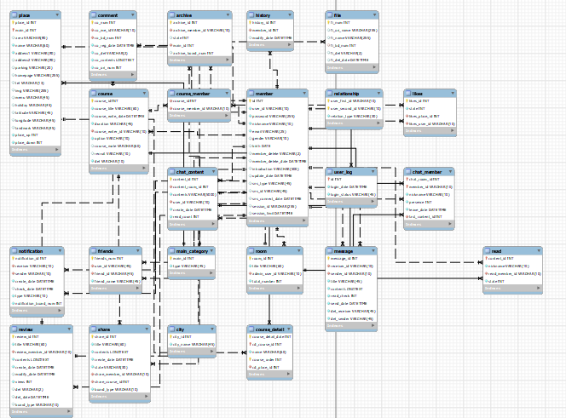
프로젝트 개요
데이터 베이스

Slide 12
서비스 개요
로그인
로그인, 아이디/비밀번호 찾기
회원가입
회원가입
추천 여행지
여행지 검색, 여행지 상세, 길 찾기
나만의 여행지도 만들기
나만의 여행지도 작성
쪽지함
쪽지 작성, 쪽시 삭제, 쪽지 읽기
마이페이지
나만의 여행지도 상세보기
여행 후기 공유
게시글/댓글 등록, 수정, 삭제

Slide 13
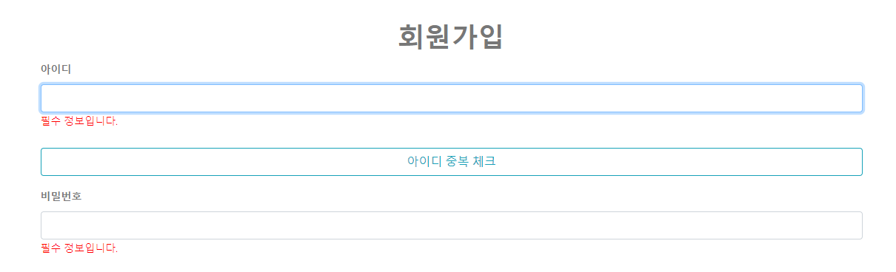
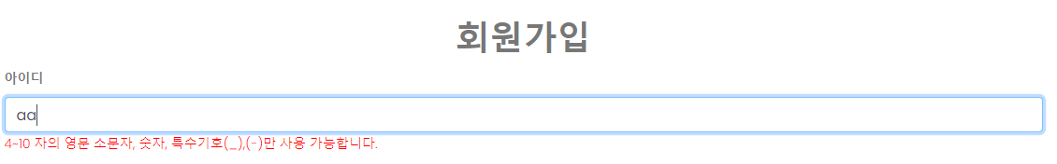
기술 상세
회원가입
유효성 검사를 통해 사용자가 필수 정보를 입력하지 않았을 때 알림
Regex을 이용하여 아이디, 이메일,닉네임 형식 설정

Slide 14
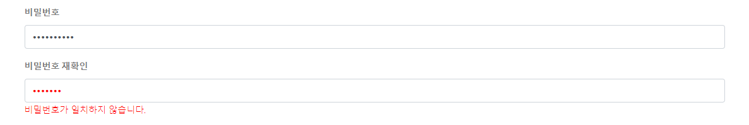
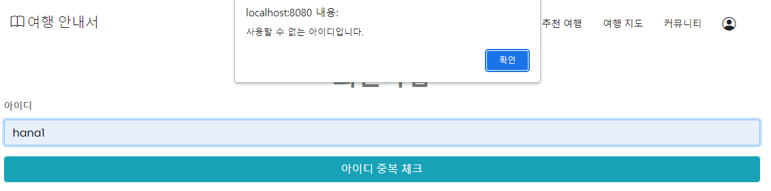
기술 상세
회원가입
유효성 검사를 이용한 비밀번호 재확인
Ajax를 이용한 아이디, 이메일 중복검사

Slide 15
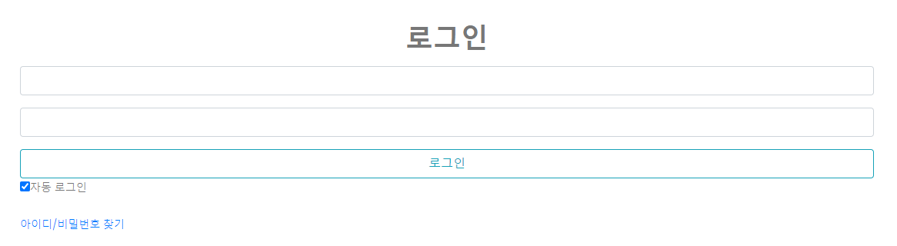
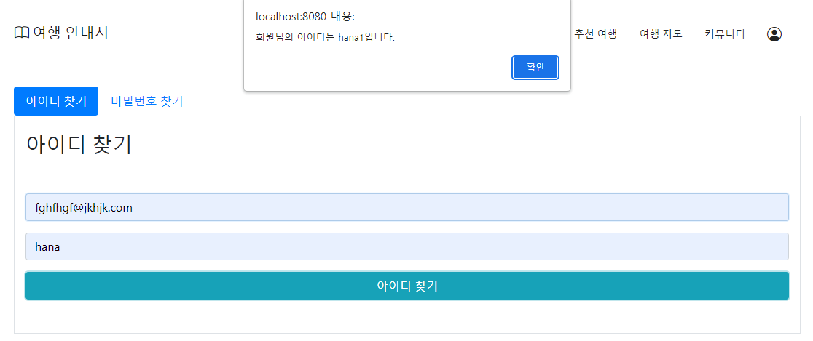
기술 상세
로그인
쿠키와 세션을 이용한 자동 로그인 기능
Ajax를 이용한 아이디/비밀번호 찾기
비밀번호 찾기 성공 시 임시 비밀번호를 메일로 보냄

Slide 16
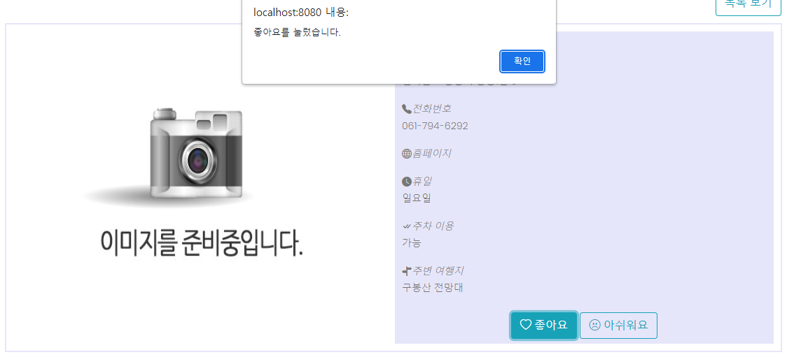
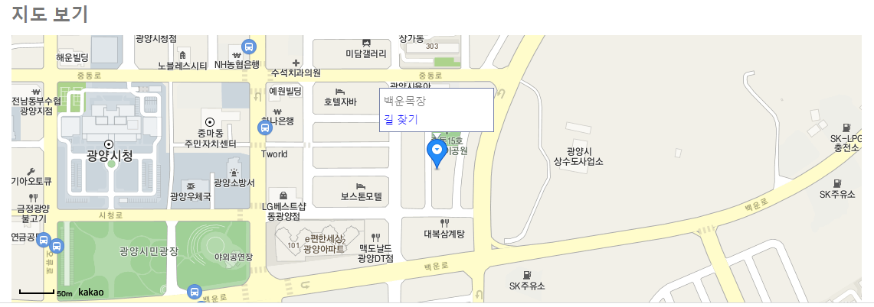
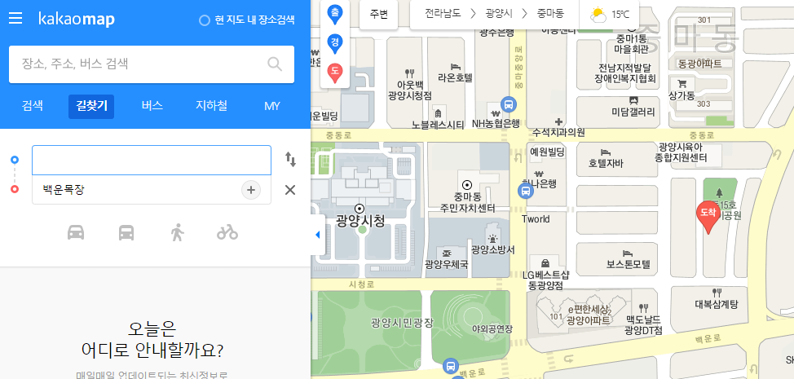
기술 상세
장소 상세 페이지
Ajax를 이용한 좋아요/아쉬워요 기능
카카오맵 API를 이용한 지도와 길 찾기 기능

Slide 17
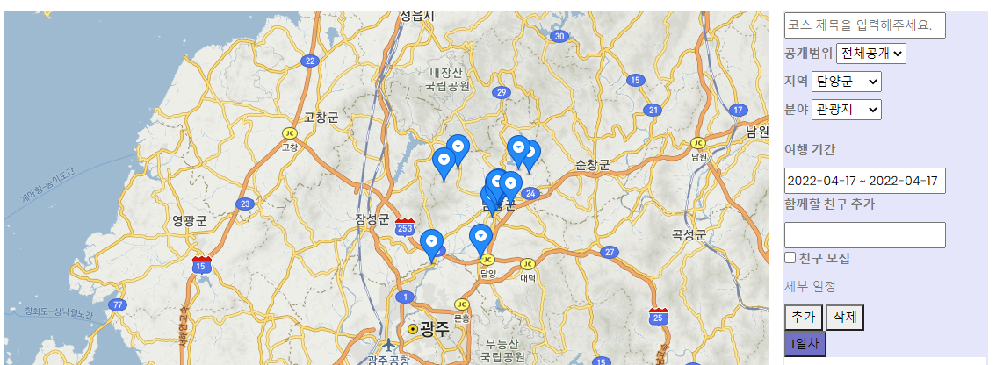
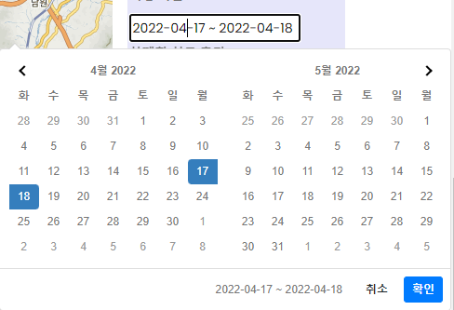
기술 상세
Ajax를 이용한 지역, 분야 설정에 따른 마커 생성
나만의 여행지도
카카오맵 API를 이용한 마커 띄우기
Date range picker를 이용한 여행 기간 설정

Slide 18
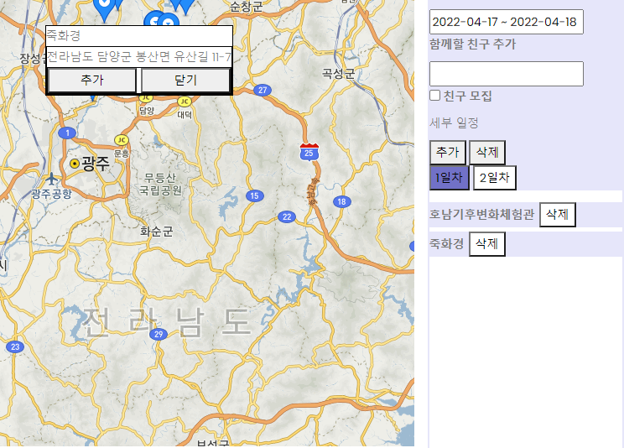
기술 상세
나만의 여행지도
카카오맵 API를 이용한 커스텀 오버레이
Sortable를 이용한 리스트 순서 변경

Slide 19
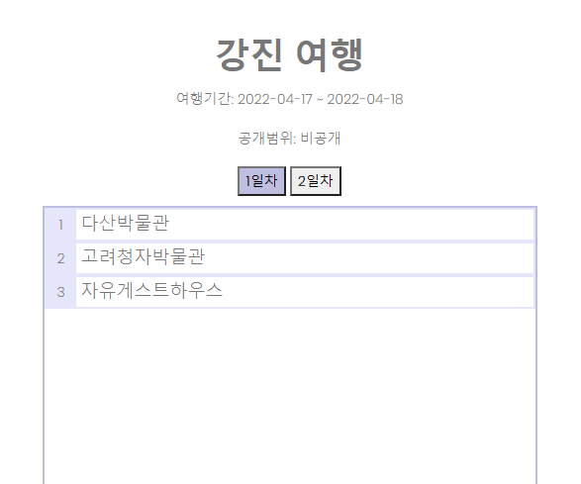
기술 상세
나만의 여행지도 상세 페이지
Ajax를 이용한 리스트 출력

Slide 20
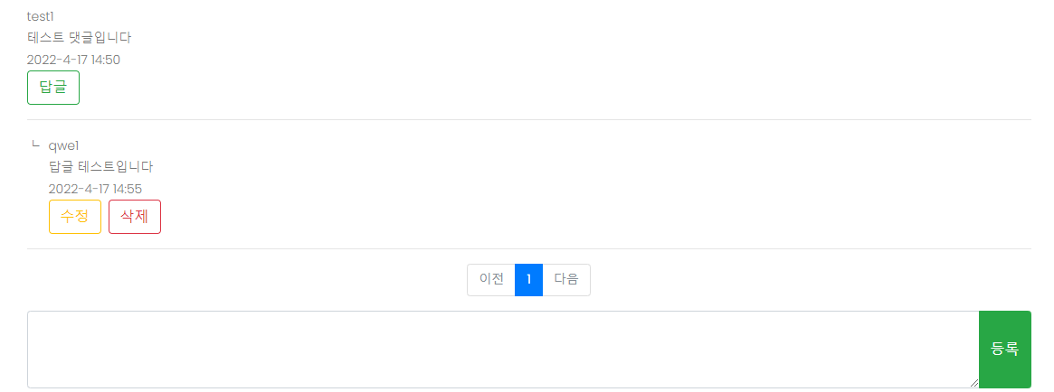
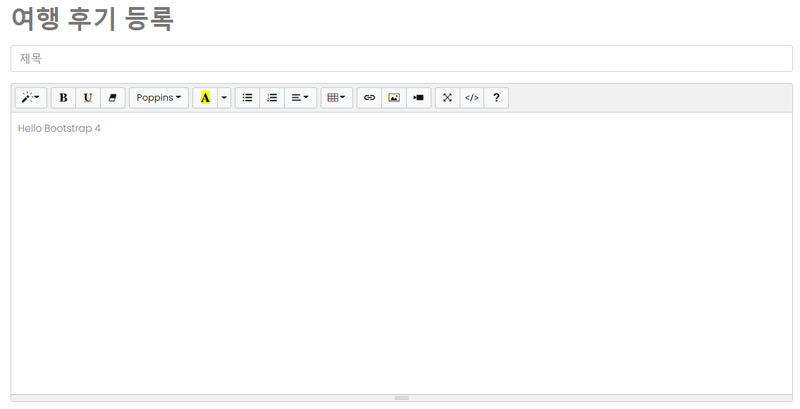
기술 상세
여행 후기 게시판
Ajax를 이용한 댓글 등록,수정,삭제
Summer note를 이용한 게시글 작성 및 이미지 업로드

